Slide 1
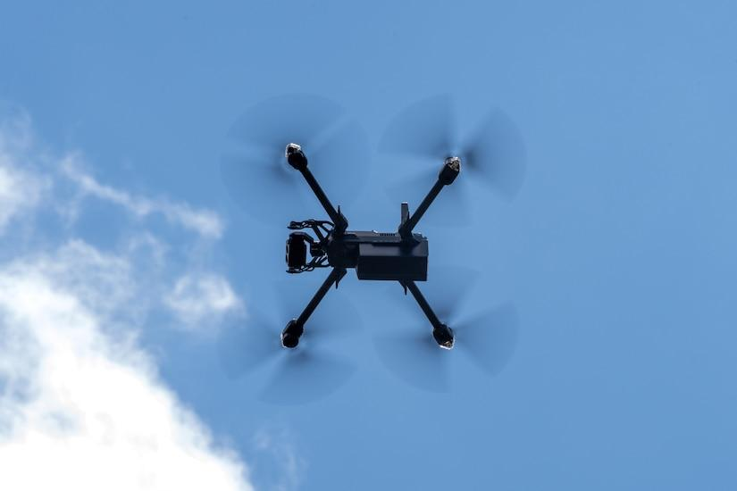

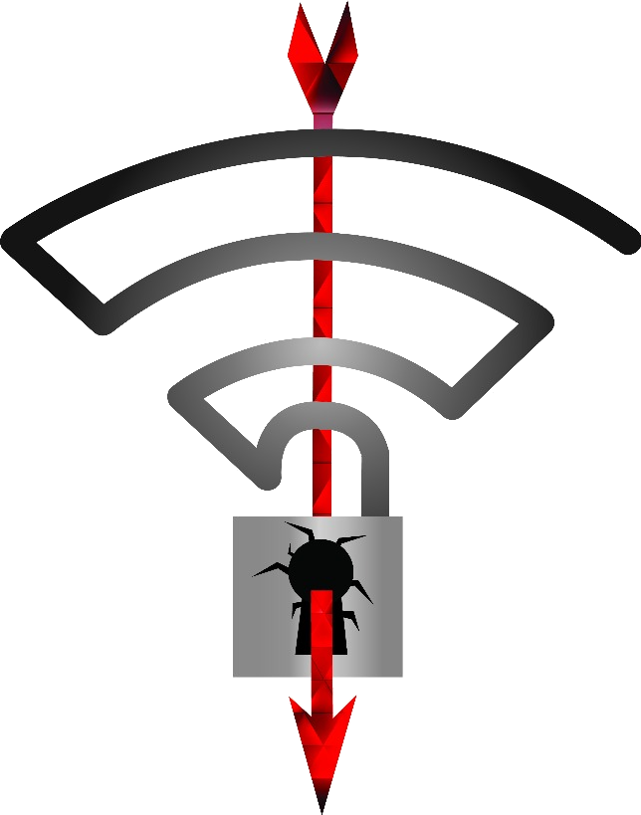
Vers des UAVs sécurisés :
Conception et développement de méthodes de défense pour contrer les cyberattaques en temps réel via les tests de vulnérabilité avec DroneSploit & DRAT
25 Avril 2025
Présentation de projet de session
Dans le cadre du cours :
INF8750 - Sécurité des systèmes informatiques –
gr. 050 Hiver 2025
Présenté par :
Francois Gonothi TOURE
Maîtrise en informatique, concentration en systèmes électroniques (M.Sc.) (2282)

Slide 2
0
Sommaire
Contexte et motivation
Problématique
Objectifs du projet
Méthodologie
Solution
Résultats
Étude comparative
Difficultés et limites
Références et Conclusion

Slide 3
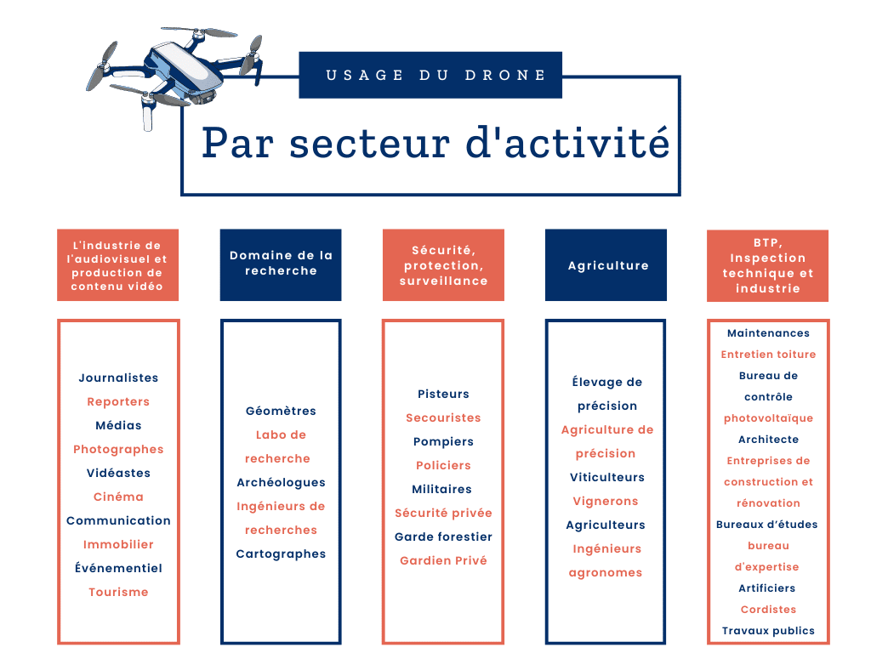
1
Contexte et motivation
Les UAVs sont de plus en plus utilisés dans divers secteurs :
défense,
surveillance,
agriculture,
Leur dépendance aux systèmes de communication sans fil les rend vulnérables aux cyberattaques.
Objectif principal : renforcer la sécurité des UAVs face aux cybermenaces.
Source de l’image d’usage du drone par secteur d’activité : https://www.flyingeye.fr/secteurs-dactivite-drone/

Slide 4
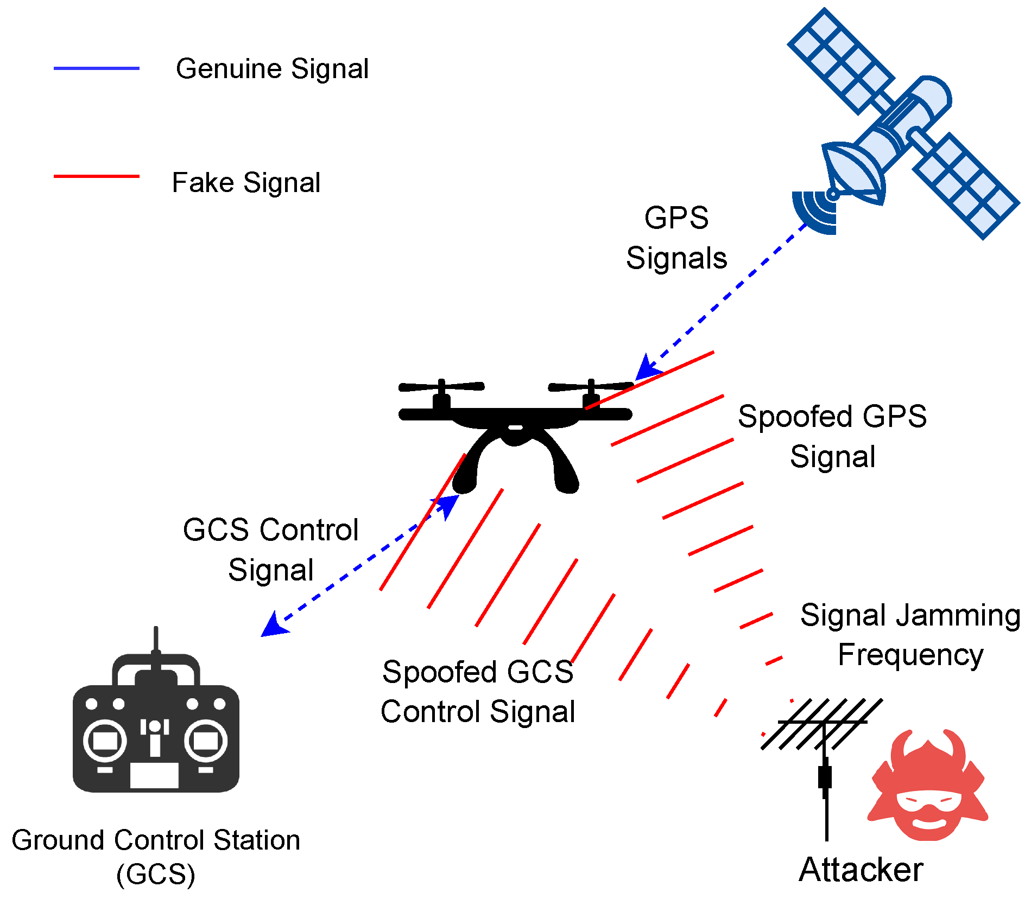
2
Problématique
Piratage GPS : Détournement des UAVs vers des zones non sécurisées.
Attaques DoS : Saturation des canaux de communication.
Modification du firmware : Altération du comportement des UAVs
Problème à résoudre : Comment détecter et contrer ces attaques en temps réel ?
Tirée de :
Sihag, V., Choudhary, G., Choudhary, P., & Dragoni, N. (2023). Cyber4drone: A systematic review of cyber security and forensics in next-generation drones. Drones, 7(7), 430.

Slide 5
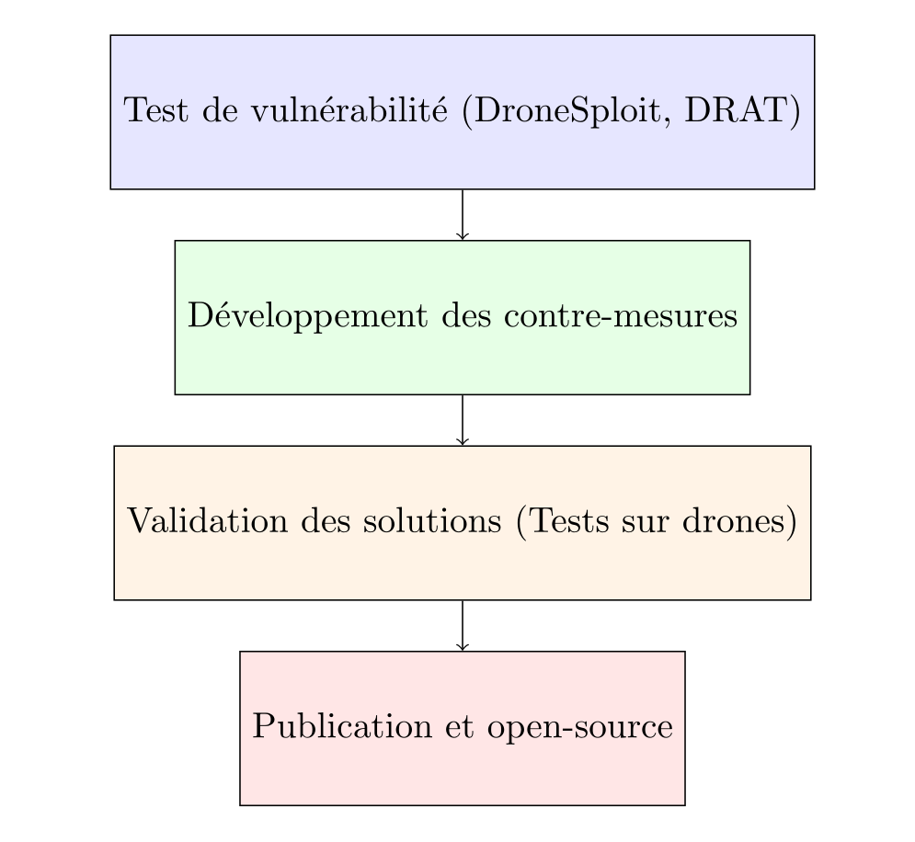
3
Objectifs du projet
Identifier les vulnérabilités des UAVs à l’aide de tests de pénétration.
Développer des techniques de détection et de contre-mesures en temps réel.
Prototyper et valider les solutions sur des drones réels (ou simulés).
Publier les résultats et rendre les outils développés disponibles en open-source.

Slide 6
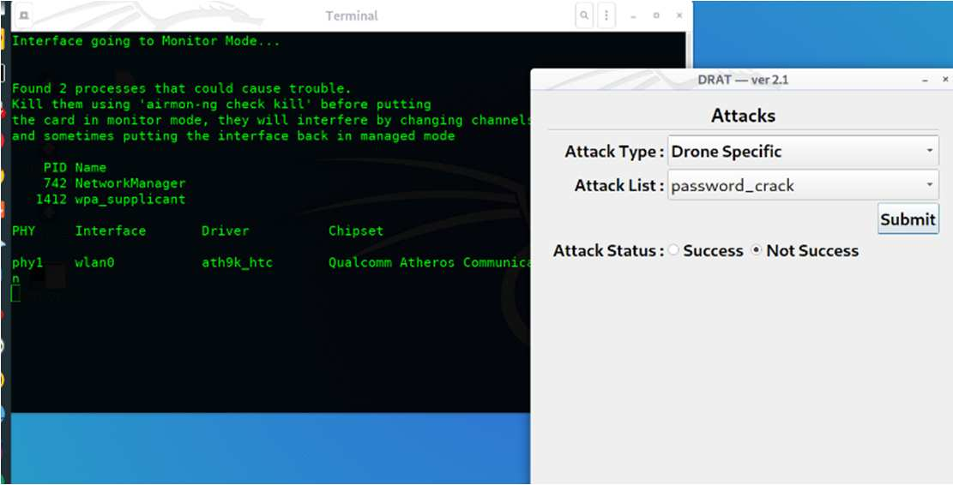
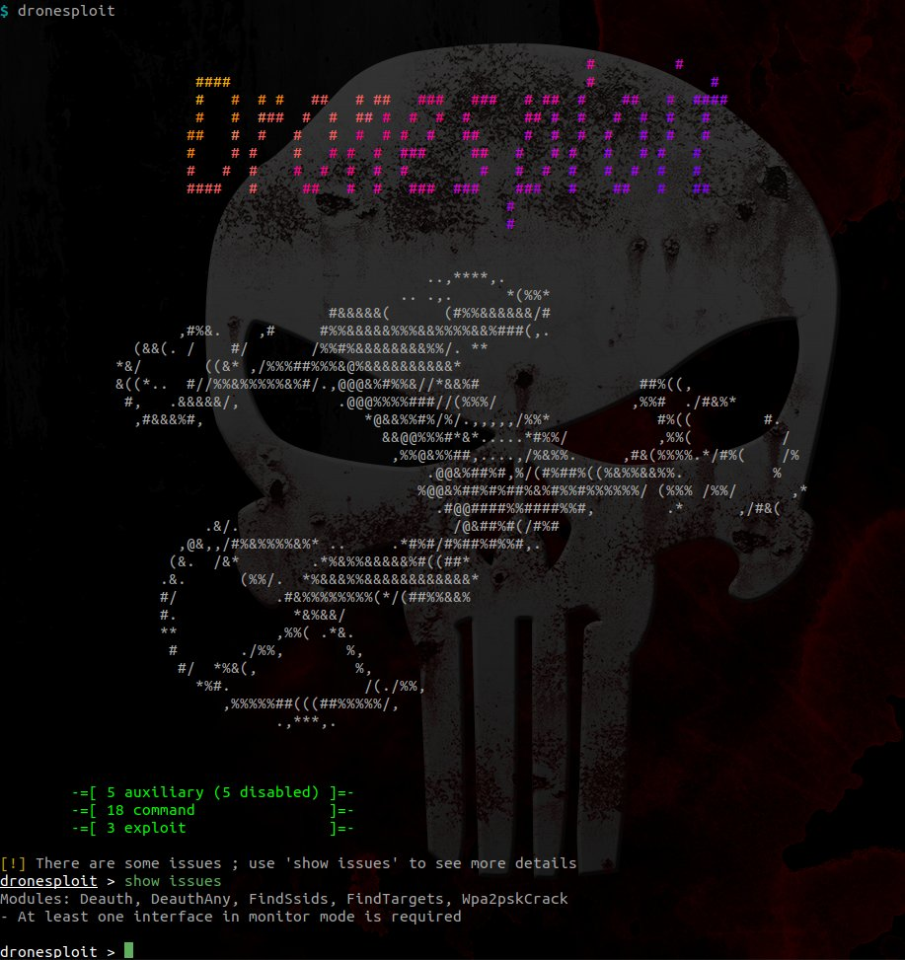
4.1
Méthodologie : outils disponibles
Outils disponibles dans la littérature pour les tests de pénétration :
DroneSploit (Accessible) : https://github.com/dhondta/dronesploit
DRAT - Drone Attack Tools (Inaccessible):
Veerappan, C. S., Keong, P. L. K., Balachandran, V., & Fadilah, M. S. B. M. (2021, August). Drat: A penetration testing framework for drones. In 2021 IEEE 16th Conference on Industrial Electronics and Applications (ICIEA) (pp. 498-503). IEEE.

Slide 7
4.2
Méthodologie : Approche expérimentale adoptée
Approche expérimentale :
Tests de vulnérabilité : Découvrir des failles de sécurité dans les drones, compromettant leur sécurité.
Développement de contre-mesures : mécanismes de défense pour contrer les cyberattaques liées aux failles.
Validation des solutions sur drones : en mode simulation avant de les tester sur des drones physiques.
Diffusion en conférence et en open-source : pour réutilisation et reproductibilité par la communauté (scientifique).

Slide 8
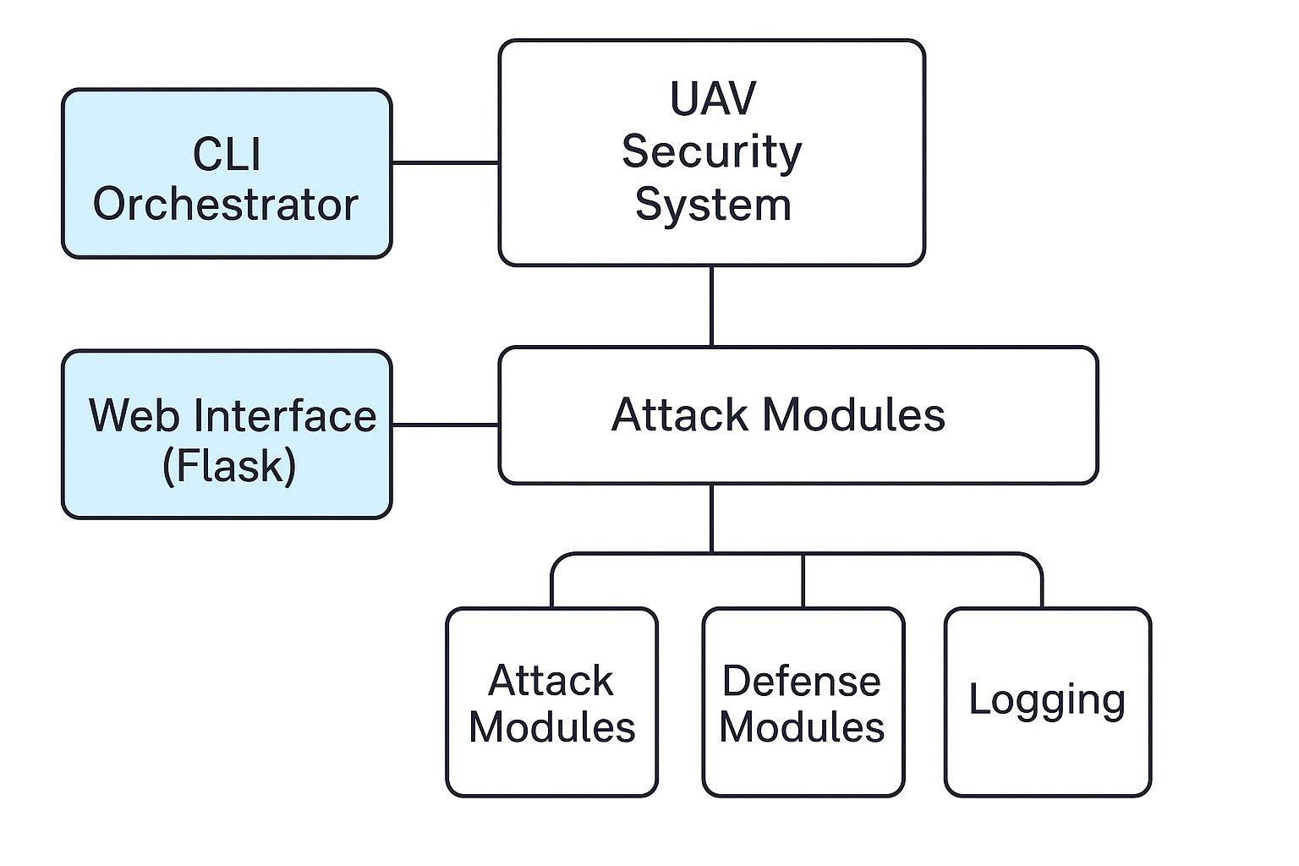
5.1
Solution proposée : mécanismes d’attaque et de défense
🛡️ Architecture Hybride pour la Sécurité des UAVs
Notre solution intègre deux couches complémentaires :
Orchestrateur CLI Sécurisé (Terminal Interactif) :
Interface textuelle principale pour simuler, tester et surveiller les attaques et contre-mesures UAV.
Permet de lancer des attaques (GPS Spoofing, DoS, Firmware) ou d’activer des défenses (détection d’anomalies GPS, chiffrement AES, communication TLS).
Chaque commande est journalisée via uav_logger avec horodatage pour assurer la traçabilité.
Application Flask Web (Spark-like) :
Interface web légère permettant de déclencher les mêmes actions via une API REST.
Accès distant aux logs en temps réel, envoi de commandes, et visualisation de l’état du système UAV.
Facilite l’intégration avec des outils externes (tableaux de bord, interfaces mobiles, IA de détection).
Avantage clé : Cette architecture modulaire permet une expérimentation rapide, une surveillance unifiée, et une défense flexible en conditions simulées contre les cyberattaques ciblant les drones.

Slide 9
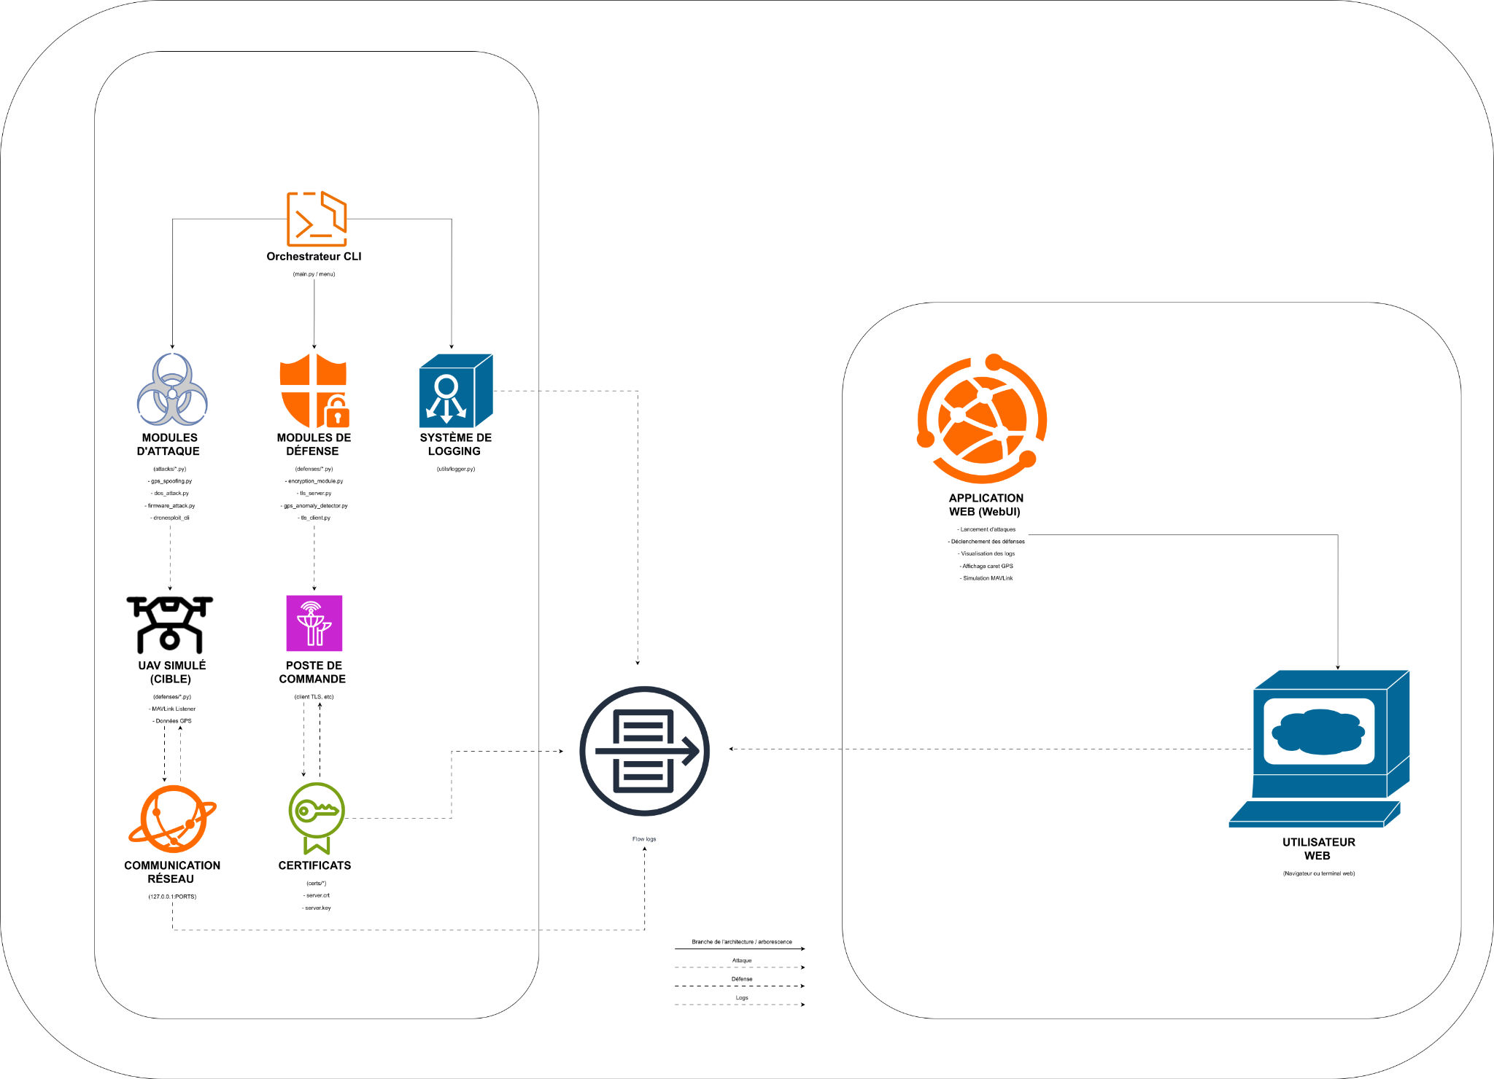
5.2
Solution proposée : architecture globale et arborescence

Slide 10
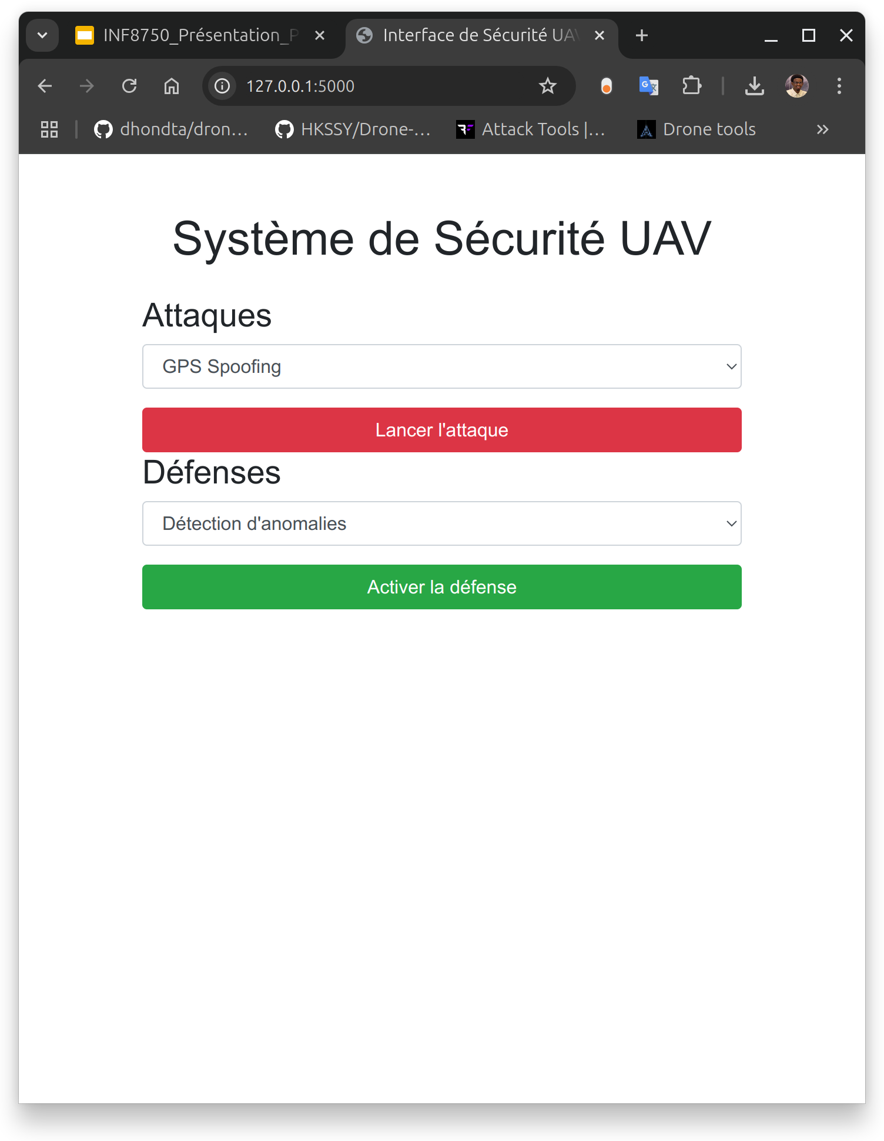
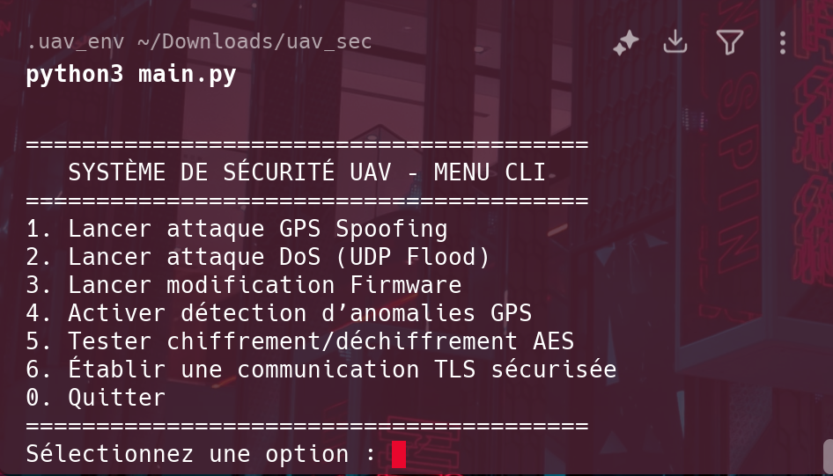
5.3
Solution proposée : Application web (Flask) & Orchestrateur CLI

Slide 11
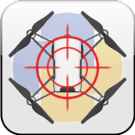
6.1
Résultats attendus et contributions
Détection efficace des cyberattaques en temps réel.
Contre-mesures robustes avec un impact minimal sur les performances des drones.
Au moins une publication scientifique et mise à disposition des outils en open-source.
Impact sur la recherche, la défense et les applications civiles des UAVs.
Source de l’image : https://pypi.org/project/dronesploit/

Slide 12
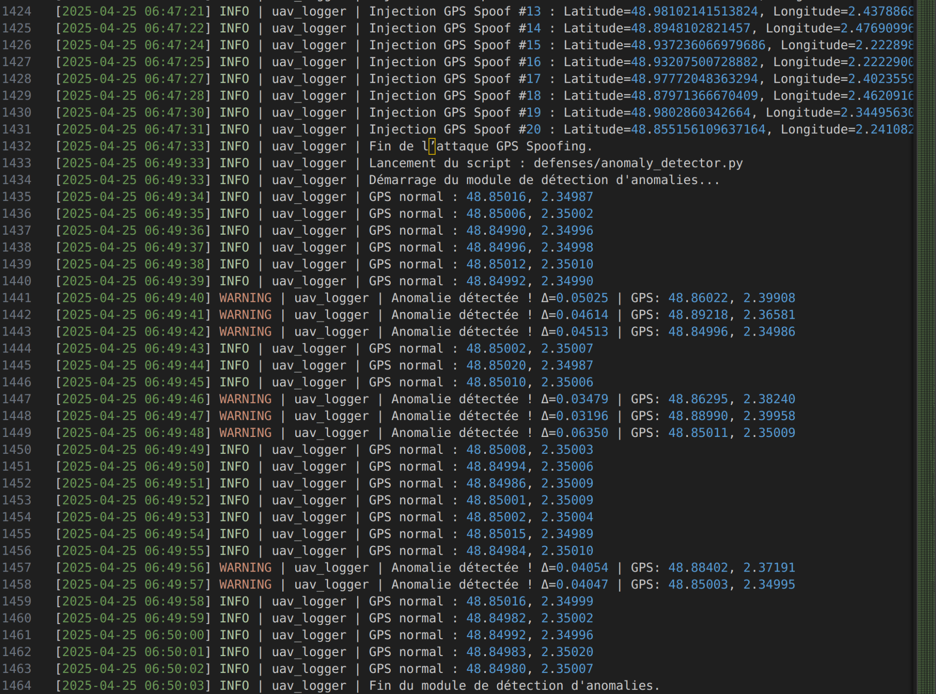
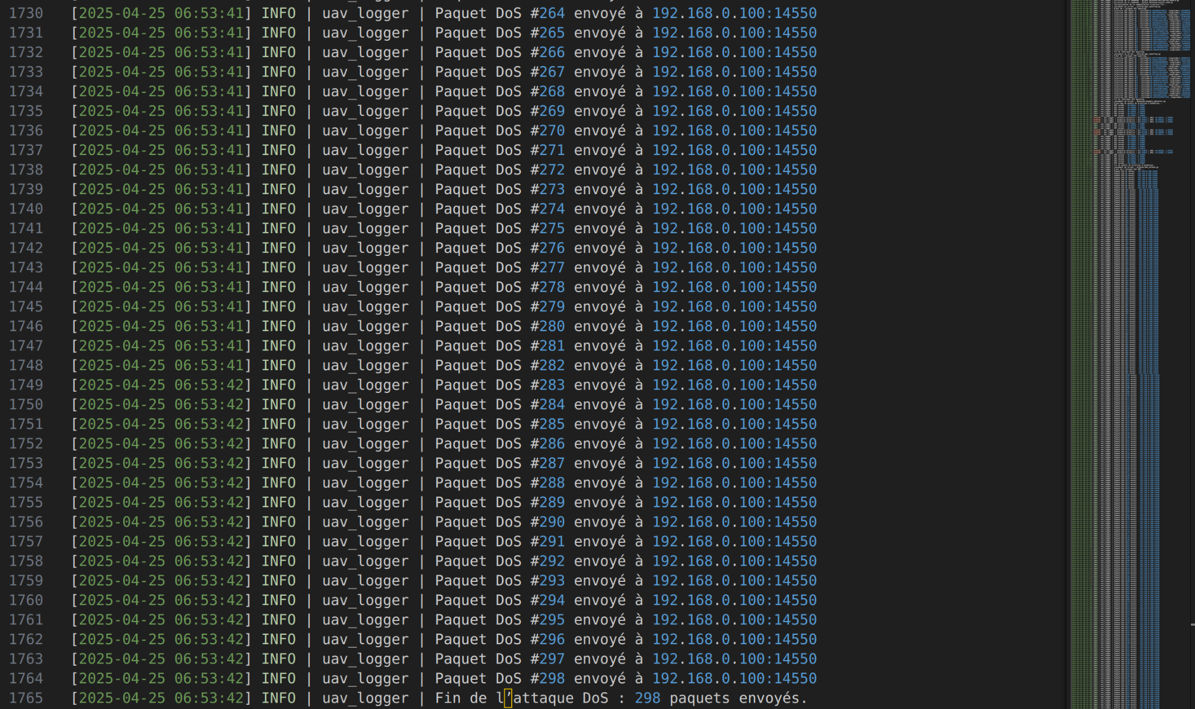
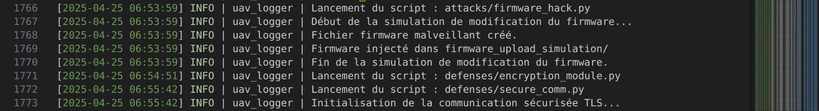
6.2
Résultats obtenus

Slide 13
7
Étude comparative
Critères | DroneSploit | DRAT | Projet UAV-Sec
Fonctionnalités principales | Attaques (GPS, DoS, etc.) | Attaques (Firmware, GPS, etc.) | Attaques ET Défenses (TLS, AES, Anomalies)
Mécanismes de défense intégrés | Aucun | Aucun | TLS, AES, détection d’anomalies GPS
Interface utilisateur | CLI uniquement | Interface Web | Menu CLI simple + application Flask (UI)
Accessibilité du code | Open Source | Privé / non accessible | Open Source et personnalisable
Extensibilité / Modularité | Moyenne | Fermé | Modules séparés attaque / défense
Utilisation pédagogique et simulation Adapté aux non-informaticiens | Complexe Non | Restreinte Oui, mais inaccessible | Simulable localement (UAV virtuel) Oui (via interface Flask et journaux)

Slide 14
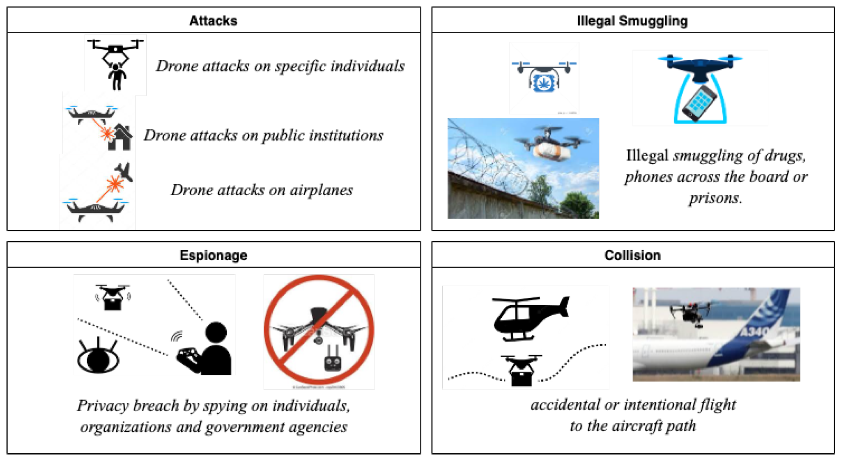
8
Difficultés et limites
Limitations des outils de test (DroneSploit et DRAT).
Simulation d’attaques réalistes en temps réel.
Validation des algorithmes de défense contre des menaces complexes.
Contraintes matérielles et tests limités à un environnement contrôlé.
Source de l’image : https://www.marktechpost.com/2024/05/13/advances-and-challenges-in-drone-detection-and-classification-techniques/

Slide 15
9
Références et Conclusion
Ce projet propose une approche innovante pour sécuriser les UAVs contre les cyberattaques.
Les résultats pour être testés sur des drones DJI et partagés avec la communauté scientifique.
Références :
C. S. Veerappan et al. “DRAT: A Penetration Testing Framework for Drones”. In: 2021 IEEE 16th Conference on Industrial Electronics and Applications (ICIEA). IEEE. 2021, pp. 498–503.
A. Eldosouky, A. Ferdowsi, and W. Saad. “Drones in distress: A game-theoretic countermeasure for protecting UAVs against GPS spoofing”. In: IEEE Internet of Things Journal 7.4 (2019), pp. 2840–2854.

Slide 16

9
Remerciements & Questions-Réponses

